Slide 1


Красноярская государственная медицинская академия
Кафедра патофизиологии
ЭКСТРЕМАЛЬНЫЕ СОСТОЯНИЯ

Slide 2
Вопросы к занятию:
Шоковые состояния. Шок.
Стадии (компенсаторная, декомпенсаторная). Централизация кровообращения при шоке.
Классификация шоковых состояний.
Частные примеры шоковых состояний. Травматический шок. Анафилактический шок. Кардиогенный шок.
Принципы противошоковой терапии
Коллапс. Общие патогенетические механизмы и конкретные этимологические факторы коллапса. Отличия шока от коллапса.
Коматозные состояния. Кома. Первичная кома. Вторичная кома.
Терминальные состояния. Преагональное состояние. Терминальная пауза. Период агонии. Клиническая смерть (КС).

Slide 3
Тесты исходного уровня знаний
Вариант 1
1. Укажите состояние, которое относят к экстремальным:
а) иммуно-дефицитные состояния
б) уремическая кома
в) гипергидратация
г) гиперволемия
Вариант 2
1. Кровоснабжение какого органа поддерживается, в первую очередь, благодаря централизации кровообращения при кардиогенном шоке?
а) головного мозга;
б) кишечника;
в) печени;
г) почек;
д) скелетных мышц.

Slide 4
Тесты исходного уровня знаний
Вариант 1
2. Какое осложнение не характеризует затяжное течение постгеморрагического коллапса?
а) недостаточность печени и почек;
б)надпочечниковая недостаточность;
в) лейкемоидная реакция;
г) гипоксическая кома;
д) ДВС-синдром.
Вариант2
2. Наиболее частым осложнением травматического шока у больных множественными травмами является:
а) жировая эмболия
б)травматический рабдомиолиз (краш-синдром)
в) инфекции

Slide 5
Тесты исходного уровня знаний
Вариант 1
3. Выберите проявления, характеризующие эректильную фазу шока:
а) ослабление эффектов симпатоадреналовой и гипофизарно-надпочечниковой систем
б) тахикардия, артериальная гипотенэия
в) двигательное и речевое возбуждение
г) уменьшение сердечного выброса
д) депонирование крови
Вариант 2
3. Выберите проявления, характеризующие торпидную фазу шока:
а) ослабление эффектов симпато-адреналовой и гипофизарно- надпочечниковой систем
б) тахикардия, артериальная гипертензия
в) двигательное и речевое возбуждение
г) увеличение сердечного выброса
д) полиурия

Slide 6
Тесты исходного уровня знаний
Вариант 1
4. Что является главным патогенетическим звеном гипогликемической комы?
А. углеводное и энергетическое «голодание» нейронов головного мозга;
Б. углеводное «голодание» миокарда;
В. гипоосмия крови;
Г. Некомпенсированный газовый алкалоз
Вариант 2
4. Какие осложнения могут возникать при затяжном течении постгеморрагического коллапса?
А. недостаточность печени и почек;
Б. надпочечниковая недостаточность;
в. гипоксическая кома;
г. ДВС–синдром;
Д все перечисленное

Slide 7
Тесты исходного уровня знаний
Вариант 1
5. Характерными признаками анафилактического шока являются:
А. спазм мышц ЖКТ, вызывающий приступообразные боли в области живота;
Б. спазм ГМК мелких бронхов, вызывающий приступ удушья;
В. отёк слизистых оболочек вследствие повышения проницаемости сосудистых стенок;
Г. резкое падение системного АД;Д. тахикардия;
д. все перечисленное верно
Вариант 2
5. Укажите возможные причины и механизмы коллапса:
А. распространённое артериоловенулярное шунтирование крови;
Б. снижение венозного возврата крови;
В.уменьшение сердечного выброса;
г. гипоксия;
Д. все перечисленное.

Slide 8
Тесты исходного уровня знаний
Вариант 1
6. Какое осложнение не характерно для затяжного течения постгеморрагического коллапса?
А) надпочечниковая недостаточность;
Б) лейкемоидная реакция;
В) гипоксическая кома;
Г) ДВС-синдром.
Вариант 2
6. Укажите характерные последствия длительного патогенного стресса:
а) подавление гуморального и клеточного звеньев иммунитета
б) анемии
в) гипертрофия аденогипофиза
г) атрофия аденогипофиза
д) артериальная гипотензия

Slide 9
Тесты исходного уровня знаний
Вариант 2
7. Ведущие звенья патогенеза шока: а) снижение объема циркулирующей крови;
б) снижение выброса катехоламинов;
в) повышение проницаемости стенки сосудов;
г) гипоксия периферических тканей; д) выделение биологически активных веществ ишеминизированной тканью в кровь;
е) увеличение венозного возврата к сердцу.
Укажите правильную комбинацию ответов:
А) а, б, в, г;
Б) а, б, в, е;
В) а, в, г, д;
Г) б, в, г, д;
Д) б, г, д, е.
Вариант 1
7. Длительный стресс может играть существенную роль в патогенезе следующих заболеваний:
а) гипертоническая болезнь;
б) гломерулонефриты;
в) ишемическая болезнь сердца;
г) язвенная болезнь желудка;
д) неврозы;
е) поллиноз.
Укажите правильную комбинацию ответов:
А) а, б, в, г;
Б) а, б, в, е;
В) а, в, г, д;
Г) б, в, г, д;
Д) б, г, д, е.

Slide 10
Тесты исходного уровня знаний
Вариант 1
8. Какие из перечисленных признаков характерны только для гипотиреоидной комы:
а. значительная гипотермия;
б. выраженная брадикардия;
в.признаки микседематозного отёка;
Г. Все перечисленное
Вариант 2
8. Укажите фактор токсемии при травматическом шоке:
1) снижение гистамина, ацетилхолина
2) избыток лизосомальных ферментов
3) гипернатриемия
4) гипергликемия
5) гипокалиемия

Slide 11
Тесты исходного уровня знаний
Вариант 1
9. Укажите интервал времени, в течение которого обычно восстановливается ОЦК (при потере 1000 мл) за счёт активации эритропоэза:
А. в течение 1–2 сут;
Б. в течение 2–3 сут;
В. в течение 1–2 ч.;
Г. через 4–5 сут;
Д. через 8–9
Вариант 2
9. Укажите изменения показателей функции ССС при гиповолемии:
А. увеличение АД;
б. увеличение минутного выброса крови;
в. увеличение объёмной скорости кровотока;
Г. Все верно

Slide 12
Тесты исходного уровня знаний
Вариант 1
10. Укажите обычную последовательность расстройств жизнедеятельности организма под действием чрезвычайных факторов:
1) смерть биологическая,
2) терминальное состояние,
3) смерть клиническая,
4) экстремальное состояние.
А. 1, 2, 3, 4;
Б. 4, 3, 2, 1;
В. 4, 2, 3, 1;
Г. 2, 4, 3,
Вариант 2
10. Правильно ли, что коллапс возникает лишь при быстром значительном уменьшении объёма крови?
А. да;
Б. нет.

Slide 13
Правильные ответы
Вариант I
б
в
в
а
д
б
в
г
в
в
Вариант II
а
в
а
д
д
а
в
б
г
а

Slide 14
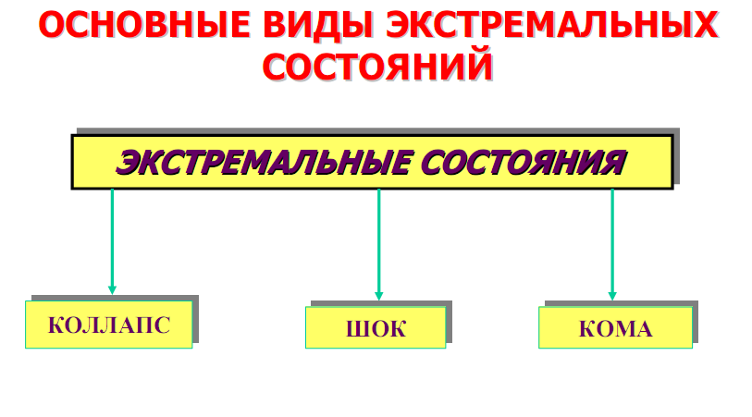

Slide 15
ШОК
– патологическое состояние рефлекторной природы, возникающее при воздействии на организм сверхсильного раздражителя, вызывающего перераздражение нервной системы, которое сменяется глубоким нисходящим торможением, и ведущее к тяжелым расстройствам гемодинамики, дыхания и обмена веществ.

Slide 16
Классификация шоковых состояний
Болевой
Гуморальный
Психогенный
Экзогенный:
Травматический
Ожоговый
При отморожении
Электрошок
Операционный
Эндогенный:
Кардиогенный
Нефрогенный
При заболеваниях
органов
пищеварения
Гемотрансфузионный
Анафилактический

Slide 17
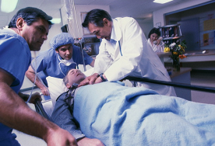
СТАДИИ ШОКА
Для любого шока характерно двухфазное изменение деятельности ЦНС:
первоначальное распространенное возбуждение нейронов («эректильная стадия» или стадия компенсации);
в дальнейшем распространенное угнетение их активности («торпидная стадия» или стадия декомпенсации).

Slide 18
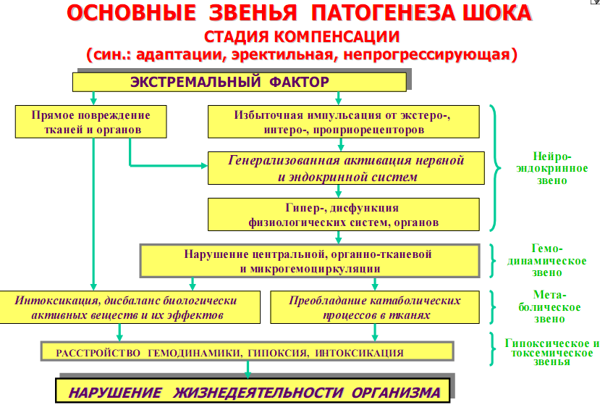

Slide 19
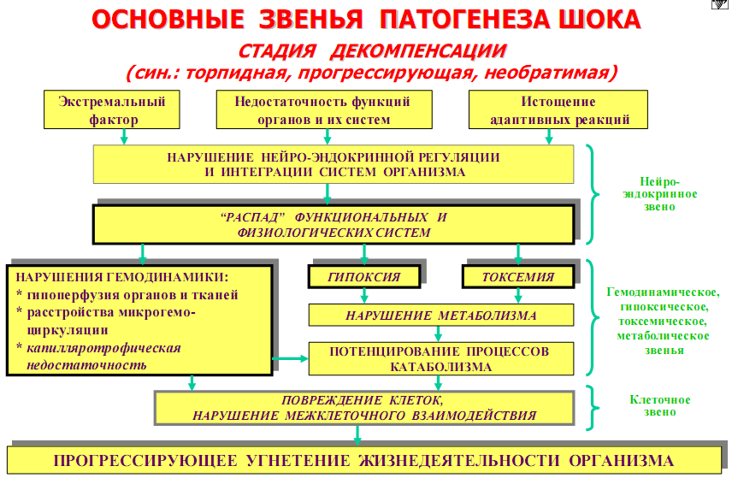

Slide 20
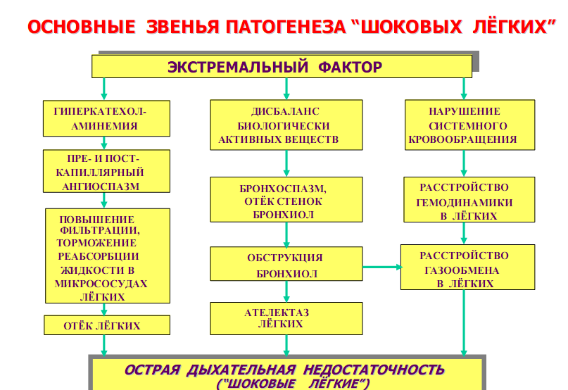

Slide 21
Ситуационные задачи
1. У больного К., 20 лет, развился травматический шок в результате полученных травм в автомобильной катастрофе. Диурез 90 мл/сут (1600-2000мл/сут), креатинин крови - 0,55 ммоль/л (0,07-0,10 ммоль/л), мочевина - 26 ммоль/л (3,3-6,6 ммоль/л), К крови - 6,8 ммоль/л (3,4-5,3 ммоль/л).
Вопросы:
Нарушение функции, какого органа имеет место у данного больного?
Укажите ключевые механизмы развития травматического шока.
Укажите основные звенья патогенеза нарушений функции почек при шоке («шоковая почка»).

Slide 22
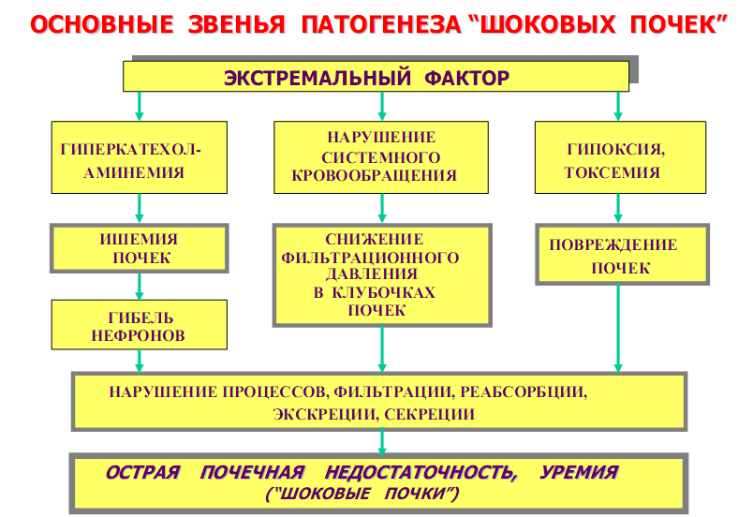

Slide 23
Принципы противошоковой терапии
1. Важнейший принцип терапии - устранение болевого синдрома;
2. Стратегическая цель терапии — восстановление перфузии в русле микроциркуляции.
Внутривенное вливание жидкости с повышением ОЦП ведет к ↑ АД и ↑ сердечного выброса, а также к ↓ ПСС. Одновременно проводится коррекция электролитного статуса и кислотно-основного состояния.
При наличии дыхательной недостаточности, особенно периодического дыхания и апноэ, немедленно ИВЛ, дыхательные аналептики
Комплекс мер, направленный на ↓ эндогенной интоксикации. Используют инфузионную терапию, антидоты, блокаторы БАВ (гистамина, кининов и др.), глюкокортикоиды, вводят гемодез, глюкозу, применяют гемосорбцию и гемодиализ и т.д.

Slide 24
Ситуационные задачи
2. Больная Т.,45 лет, доставлена в приемный покой больницы с размозжением обеих голеней через 20 мин после того, как попала под трамвай. Больная резко возбуждена, громко жалуется на боль, АД 150/100 мм.рт.ст. (120/70мм.рт.ст.), пульс 70 в мин (60-80 в мин), но затем состояние больной стало быстро ухудшаться, развилась депрессия, кожные покровы стали бледными, появился липкий пот, АД снизилось до 70/40 мм.рт.ст., пульс стал 110 в мин дыхание частое и поверхностное.
Вопросы:
1. Какое состояние развилось у пациента в результате травмы? На какой стадии его развития находится пациент?
2. Каковы возможные варианты дальнейшего развития этого состояния у данного пациента?
3. Каков патогенез дыхательных и циркуляторных расстройств у пациента?
4. Какие методы неотложной терапии необходимо проводить для "выведения" пациента из этого состояния?

Slide 25
Ситуационные задачи
3. У мужчины 28 лет множественные переломы костей конечностей и ушибы туловища в результате автомобильной катастрофы. В стационар доставлен через 1 час после травмы в тяжелом состоянии: сознание спутанное; он бледен, покрыт "холодным" липким потом; зрачки узкие со слабой реакцией на свет; дыхание редкое, поверхностное; тоны сердца приглушены; пульс едва прощупывается; артериальное давление 60/40 мм.рт.ст. (120/70 мм.рт.ст.); признаков наружной или внутренней кровопотери нет.
Вопросы:
1. Какое состояние развилось у пациента в результате травмы? На какой стадии его развития находится пациент?
2. Каков патогенез «шоковых легких» у пациента?
3. Какие методы неотложной терапии необходимо провести?

Slide 26
Травматический шок
Синдром , возникающий при
тяжелых травмах; характеризуется
критическим снижением кровотока в
тканях (гипоперфузией) и сопровождается клинически выраженными нарушениями кровообращения и дыхания
!!! В патогенезе травматического шока имеет значение сочетанное воздействие болевой импульсации, крово- и плазмопотери, токсемии.

Slide 27
Травматический шок
Запредельная афферентная (болевая) импульсация
Разлитое возбуждение в ЦНС
(бред, галлюцинации, речевое и двигательное возбуждение)
Разлитое торможение в ЦНС (резкая гипотония, гипотермия, брадикардия, олиго-, анурия, тотальная гипоксия тканей)
СМЕРТЬ

Slide 28
Ситуационные задачи
4. Больной М., 33 лет, 2 года назад отмечал гиперемию лица и шеи, зуд на введение новокаина. В поликлинике под местной анестезией новокаином проводилась экстракция 5 зуба на нижней челюсти по поводу хронического перидонтита. Через 5 мин после инъекции новокаина у больного появились резкая слабость, чувство жара, зуд, тошнота и рвота, ощущение нехватки воздуха, непроизвольные мочеиспускание и дефекация. Больной потерял сознание. Объективно: выраженная гиперемия лица, шеи и туловища. Дыхание шумное, поверхностное до 28 в мин. (16-18 в мин), в легких при аускультации множество влажных хрипов. АД 60/15 мм.рт.ст. (120/80 мм.рт.ст.), пульс слабого наполнения до 120 уд/мин (60-70 уд/мин).
В крови: лейкоциты - 8×10 9 /л (4-8×10 9 /л), лимф. - 53% (21-35%), эоз.-9% (2-4%), IgE-590 нг/мл (87-350 нг/мл), Ig G- 3,1 г/л (7-16 г/л). Гистамин в периферической крови - 0,98 мкмоль/л 2 0 (0,18-0,72 мкмоль/л).
Вопросы:
Какое состояние развилось у больного?
Каковы основные патогенетические механизмы развития этого состояния?
Укажите особенности нарушений микроциркуляции при этом.
Методы неотложной терапии.

Slide 29
Анафилактический шок
Вид аллергической реакции немедленного типа, возникающей при повторном введении в организм аллергена.
Анафилактический шок характеризуется быстро развивающимися преимущественно общими проявлениями: снижением АД, температуры тела, свертываемости крови, расстройством ЦНС, повышением проницаемости сосудов и
спазмом гладкомышечных органов.

Slide 30
Причины АШ
Лекарственные препараты
Диагностические средства
Дезинфектанты и антисептики
Средства бытовой химии
Пищевые продукты
Яды и ферменты насекомых

Slide 31
Патогенез АШ
Антиген (сенсибилизация) дегрануляция тучных клеток, базофилов
Повышение проницаемости
сосудистой стенки Падение тонуса сосудов
Выход жидкой части крови в ткани Коллапс
Гиповолемия
Отек легких
Отек мозга
Кардио-респираторная недостаточность Шоковая почка

Slide 32
Ситуационные задачи
5. В кардиологический центр поступил больной М., 56 лет, с диагнозом " Острый трансмуральный инфаркт миокарда передней и боковой стенок левого желудочка". Жалобы на интенсивные, жгучие, сжимающие боли за грудиной. Объективно: больной бледен, покрыт холодным, липким потом, отмечается цианоз носогубного треугольника, пальцев рук. Сознание заторможено. Гемодинамика: АД - 75/55 мм.pт.ст.(120/80 мм.рт.ст.), МОС - 3,0 л/мин (5 - 6 л/мин), ЧСС-110 уд в мин (60-70 уд в мин), ЦВД-30 мм.вод.ст. ( 60-120 мм.вод.ст.), скорость кровотока 26 сек (11 сек). Диурез -300 мл/сут (1600-2000 мл/сут), мочевина крови-14 ммоль/л (3,3-6,6 ммоль/л), рО2 - 60 мм.pт.ст.(85-100 мм.рт.ст.), рН крови - 7,3 (7,35 - 7,45), лактат- 2,0 ммоль/л (0,56- 1,67 ммоль/л).
Вопросы:
1. Какое осложнение инфаркта миокарда развилось у больного?
2. Каковы особенности патогенеза этого осложнения?
3. Какова стадия развития данного состояния у больного?
4. Укажите основные отличия шока от коллапса.

Slide 33
Кардиогенный шок
Развивается вследствие острой артериальной гипотензии, обусловленной резким ↓ насосной функции левого желудочка.
Первичное звено патогенеза  быстрое ↓ ударного объема левого желудочка, которое приводит к артериальной гипотензии.
Артериальная гипотензия и ↓ кровотока по обменным капиллярам нарушают кровоток в органах на периферии и вызывают основные симптомы кардиогенного шока:  нарушения сознания; бледность кожи, холодные и влажные конечности; олигурия (<20 мл/ч); артериальная гипотензия (систолическое АД < 90 мм рт.ст.).
Возникает в 12–15 % случаев инфаркта миокарда, летальность до 90%.

Slide 34
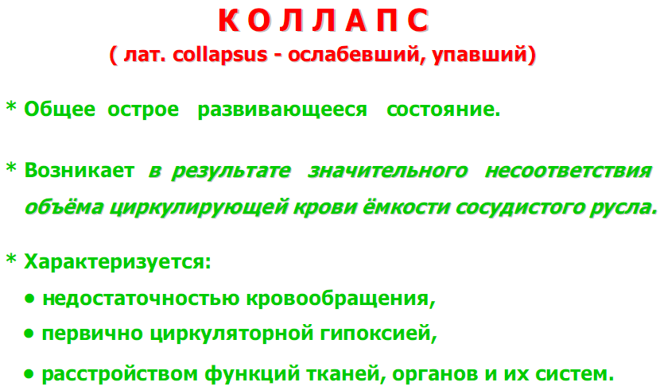

Slide 35
Обморок («синкопе»)
Это внезапная непродолжительная потеря сознания вследствие преходящей ишемии головного мозга. Возникает рефлекторно.
Ведущий фактор в патогенезе  ↓ АД до уровня, при котором не обеспечивается достаточная перфузия мозга.
Основные патогенетические звенья:
↓ АД вследствие уменьшения ПСС при системной вазодилятации (психогенные обмороки, обусловленные гиперактивностью парасимпатическим отделом ВНС, ортостатическая гипотензия);
нарушения ритма сердца (синдром Морганьи — Эдемса — Стокса);
уменьшение содержания в крови кислорода.

Slide 36
Ситуационные задачи
5. В инфекционную клинику поступил больной К., 36 лет, с клинической картиной пищевой токсикоинфекции, жалобами на многократную рвоту и профузный понос. Показатели гемодинамики: АД 70/50 мм.рт.ст. (120/70 мм.рт.ст.), МОС- 3 л/мин (5-6 л/мин), ЦВД-40 мм.вод.ст. (N 60-120 мм.вод.ст.).
Анализ крови : эритроциты 7,5×1012/л (N 4,5-5,3×1012 /л), Нb 155 г/л (140-160г/л), лейкоциты 11×10 9/л (4-8×10 9/л), СОЭ 2 мм/ч (2-15 мм/ч), рН крови- 7,2 (7,35-7,45). Лактат (молочная кислота) - 2,1 ммоль/л (0,56-1,67 ммоль/л). Стандартный бикарбонат 15,5 ммоль/л (21-25 ммоль/л), ВЕ= -13 ммоль/л (±2,3 ммоль/л).
Вопросы:
1. Какое осложнение инфекционного процесса развилось у больного?
2. Каковы патогенетические механизмы развития этого осложнения?
3. Приведите современную классификацию данных состояний.
4. Укажите основные механизмы микроциркуляторных расстройств при этом состоянии.

Slide 37
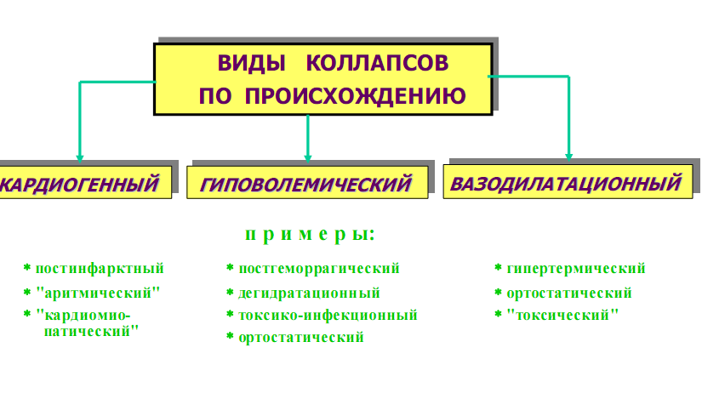

Slide 38
Некоторые отличия шока от коллапса
Параметры | Шок | Коллапс
Этиология | Шок- «коллапс от травмы» в результате раздражения экстерорецепторов. | Коллапс – это «шок без травмы», вызывается интоксикацией в рез. раздражения интерорецепторов.
Преобладание основного звена в патогенезе | Изменения в ЦНС- первичны | Первичны острая слабость сосудов и сердца.
Особенности течения | Фазное, развивается относительно быстро. | Отсутствие фаз, развивается относительно медленно.
Зависимость тяжести от ↓ АД | Прямой зависимости нет | Прямая зависимость
Наркоз и обезболивание | В начальной стадии имеют профил. и лечебное значение | Оказывает отрицательное влияние

Slide 39
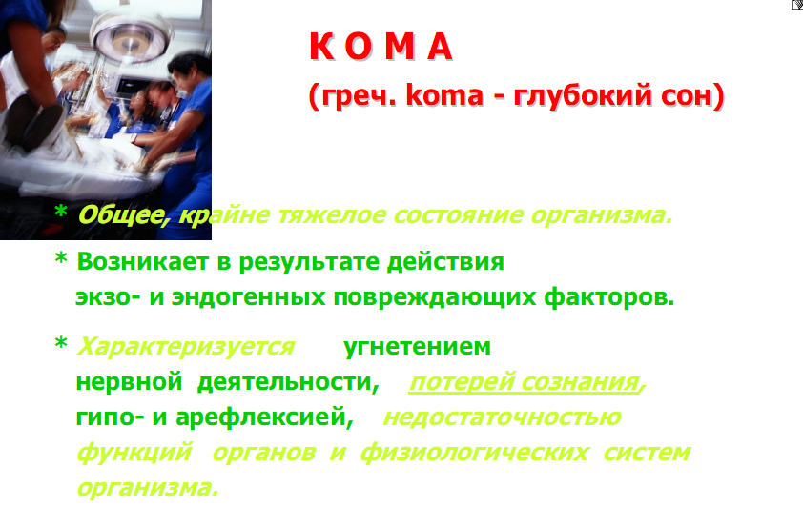

Slide 40
Ситуационные задачи
6. 60-летний пациент М. доставлен в приемное отделение больницы в бессознательном состоянии. При осмотре: кожные покровы сухие, тургор кожи и тонус глазных яблок понижен, дыхание поверхностное; пульс - 96 уд. в мин, АД - 70/50 мм рт.ст; язык сухой; периодически наблюдаются судороги конечностей и мимической мускулатуры. Экспресс анализ крови: гипергликемия - 33 мм/л, гиперазотемия, гипернатриемия, рН - 7,32.
Из опроса родственницы, сопровождавшей пациента, выяснилось, что он болен сахарным диабетом, в связи с чем принимал небольшие дозы пероральных сахаропонижающих средств.
Вопросы:
1. Как называется состояние, в котором пациент доставлен в больницу? Ответ обоснуйте
2. Что послужило причиной возникновения этого состояния? Назовите и охарактеризуйте основные звенья его патогенеза.
3. Почему при развитии подобных патологических состояний утрачивается сознание?
4. Какие срочные лечебные мероприятия необходимы для выведения из таких состояний?

Slide 41
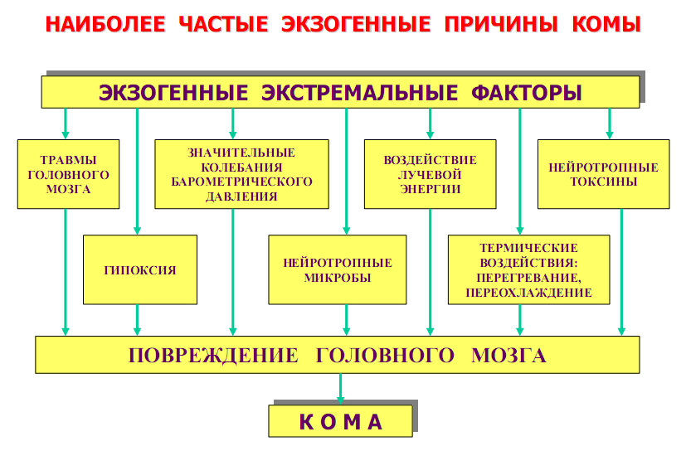

Slide 42
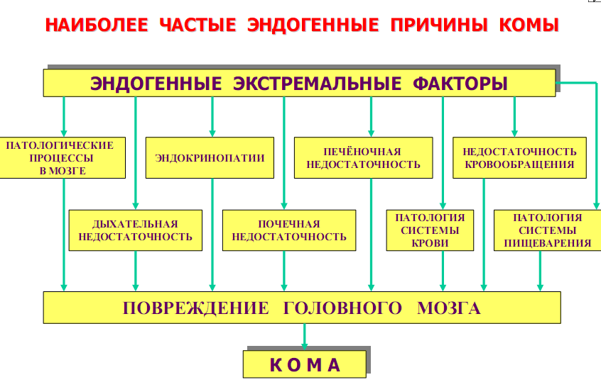

Slide 43
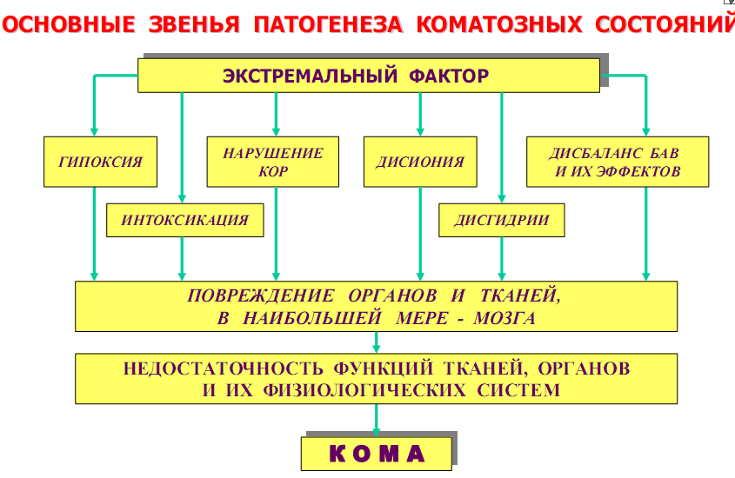

Slide 44
Тесты итогового уровня знаний
Вариант 1
1. Какие нарушения играют роль основных звеньев патогенеза при гиперосмолярной диабетической коме?
А. резко выраженная гипернатриемия;
Б. резко выраженная гипергликемия;
в. гиперосмия крови и межклеточной
Г. Все перечисленное
Вариант 2
2. Цирроз печени чаще приводит к развитию комы:
А.печёночно-клеточного типа;
Б. энзимопатического типа;
В. шунтового типа;

Slide 45
Тесты итогового уровня знаний
Вариант 1
2. Укажите изменения показателей функции ССС при гиповолемии:
А. увеличение АД;
б. увеличение минутного выброса крови;
в. увеличение объёмной скорости кровотока;
Г. Все верно
Вариант 2
2. Что является главным патогенетическим звеном гипогликемической комы?
А. углеводное и энергетическое «голодание» нейронов головного мозга;
Б. углеводное «голодание» миокарда;
В. гипоосмия крови;
Г. Некомпенсированный газовый алкалоз

Slide 46
Тесты итогового уровня знаний
Вариант 1
3. Укажите возможные причины и механизмы коллапса:
А. распространённое артериоловенулярное шунтирование крови;
Б. снижение венозного возврата крови;
В.уменьшение сердечного выброса;
г. гипоксия;
Д. все перечисленное.
Вариант 2
3. Основное звено патогенеза «шоковых почек»:
А.снижение фильтрационного давления в клубочках почек;
Б. повышение фильтрационного давления в клубочках почек;
В. значительное увеличение кровоснабжения почек;
Г. уменьшение образования цилиндров в канальцах почек.

Slide 47
Тесты итогового уровня знаний
Вариант 1
4. Иммунная реакция является обязательным звеном патогенеза:
А. токсического шока;
Б. кардиогенный шока;
В. краш-синдрома;
Г. гемотрансфузионного шока.
Вариант 2
4. Характерными признаками анафилактического шока являются:
А. спазм мышц ЖКТ, вызывающий приступообразные боли в области живота;
Б. спазм ГМК мелких бронхов, вызывающий приступ удушья;
В. отёк слизистых оболочек вследствие повышения проницаемости сосудистых стенок;
Г. резкое падение системного АД;Д. тахикардия;
д. все перечисленное верно

Slide 48
Тесты итогового уровня знаний
Вариант 1
5. Гемодинамическое звено на стадии декомпенсации при развитии шока характеризуется:
а) нарушением интеграции систем организма;
б) нарушением межклеточного взаимодействия;
в) гипоперфузия органов и тканей;
г) гиперперфузия органов и тканей.
Вариант 2
5. Одной из причин шока может быть:
А) накопление в организме токсических веществ;
Б) распад в нейронах крупномолекулярных органических соединений;
В) попадание в сенсибилизированный организм аллергенов;
Г) нарушение дезинтоксикационной функции печени.

Slide 49
Тесты исходного уровня знаний
Вариант 1
6. Непосредственной причиной возникновения кардиогенного шока могут быть:
А) некоторые виды аритмий;
Б) гипертония;
В) анафилаксия;
Г) психоэмоциональное возбуждения.
Вариант 2
6. Гипоксическое звено патогенеза шока в стадию компенсации проявляется:
А) повышением эффективности биологического окисления в тканях;
Б) повышением активности факторов антиоксидантной системы;
В) подавлением активности факторов антиоксидантной системы;
Г) подавление реакции липопероксидации.

Slide 50
Тесты итогового уровня знаний
Вариант 1
7. Основной механизм централизации кровообращения при шоке связан с:
А) интоксикацией;
Б) симпатоадреналовой реакцией;
В) интоксикацией;
Г) гипергликемией.
Вариант 2
7. Понижение объема циркулирующей крови при ожоговом шоке может быть следствием:
А) кровопотери;
Б) повышения АД;
В) возбуждения САС;
Г) плазморрагии.

Slide 51
Тесты итогового уровня знаний
Вариант 1
8. Септический шок характеризуется всем, кроме
А. понижением АД;
б.понижением минутного объёма сердца;
в. повышением ОПСС;
г. понижением ОПСС;
Вариант 2
8. Какое нарушение играет роль основного звена патогенеза при диабетической коме у пациента с СД типа I?
А. гипернатриемия;
Б. гипергликемия;
В. гиперкетонемия;
Г. гиперкалиемия;

Slide 52
Тесты итогового уровня знаний
Вариант 1
9. Укажите процессы, имеющие приспособительное значение для организма в ближайшие минуты и часы после острой кровопотери:
а.централизация кровообращения;
б. олигурия;
в. гипервентиляция;
г. тахикардия;
Д. все перечисленное
Вариант 2
9. Укажите обычную последовательность расстройств жизнедеятельности организма под действием чрезвычайных факторов:
1) смерть биологическая,
2) терминальное состояние,
3) смерть клиническая,
4) экстремальное состояние.
А. 1, 2, 3, 4;
Б. 4, 3, 2, 1;
В. 4, 2, 3, 1;
Г. 2, 4, 3, 1;

Slide 53
Тесты итогового уровня знаний
Вариант 1
10.Патогенетичекая терапия шока включает:
А) средства уменьшающие проницаемость стенки сосудов.
Б) средства увеличивающие проницаемость стенки сосудов;
В) гипотензивные препараты;
Г) витамины группы В.
Вариант 2
10. К экзогенной форме коматозного состояния относят:
А) уремическая кома;
Б) лучевая кома;
В) эндокринная кома;
Г) центральная кома.

Slide 54
Правильные ответы
Вариант I
а
г
д
г
в
А
б
г
Д
А
Вариант II
в
а
а
д
В
в
г
в
В
Б

